Slide 1
Hoffentlich Reicht‘s
Konzepte der Android Programmierung – Digitale Medien
Andreas enns Dan Vi Nguyen

Slide 2

Überblick
App zur Kontrolle der eigenen Ausgaben und Einnahmen
Übersichtlichkeit durch Kategorien
Warnfunktionen bei Überzug und Überschreitung der Durchschnittsausgaben
Ausgelegt auf Studenten

Slide 3
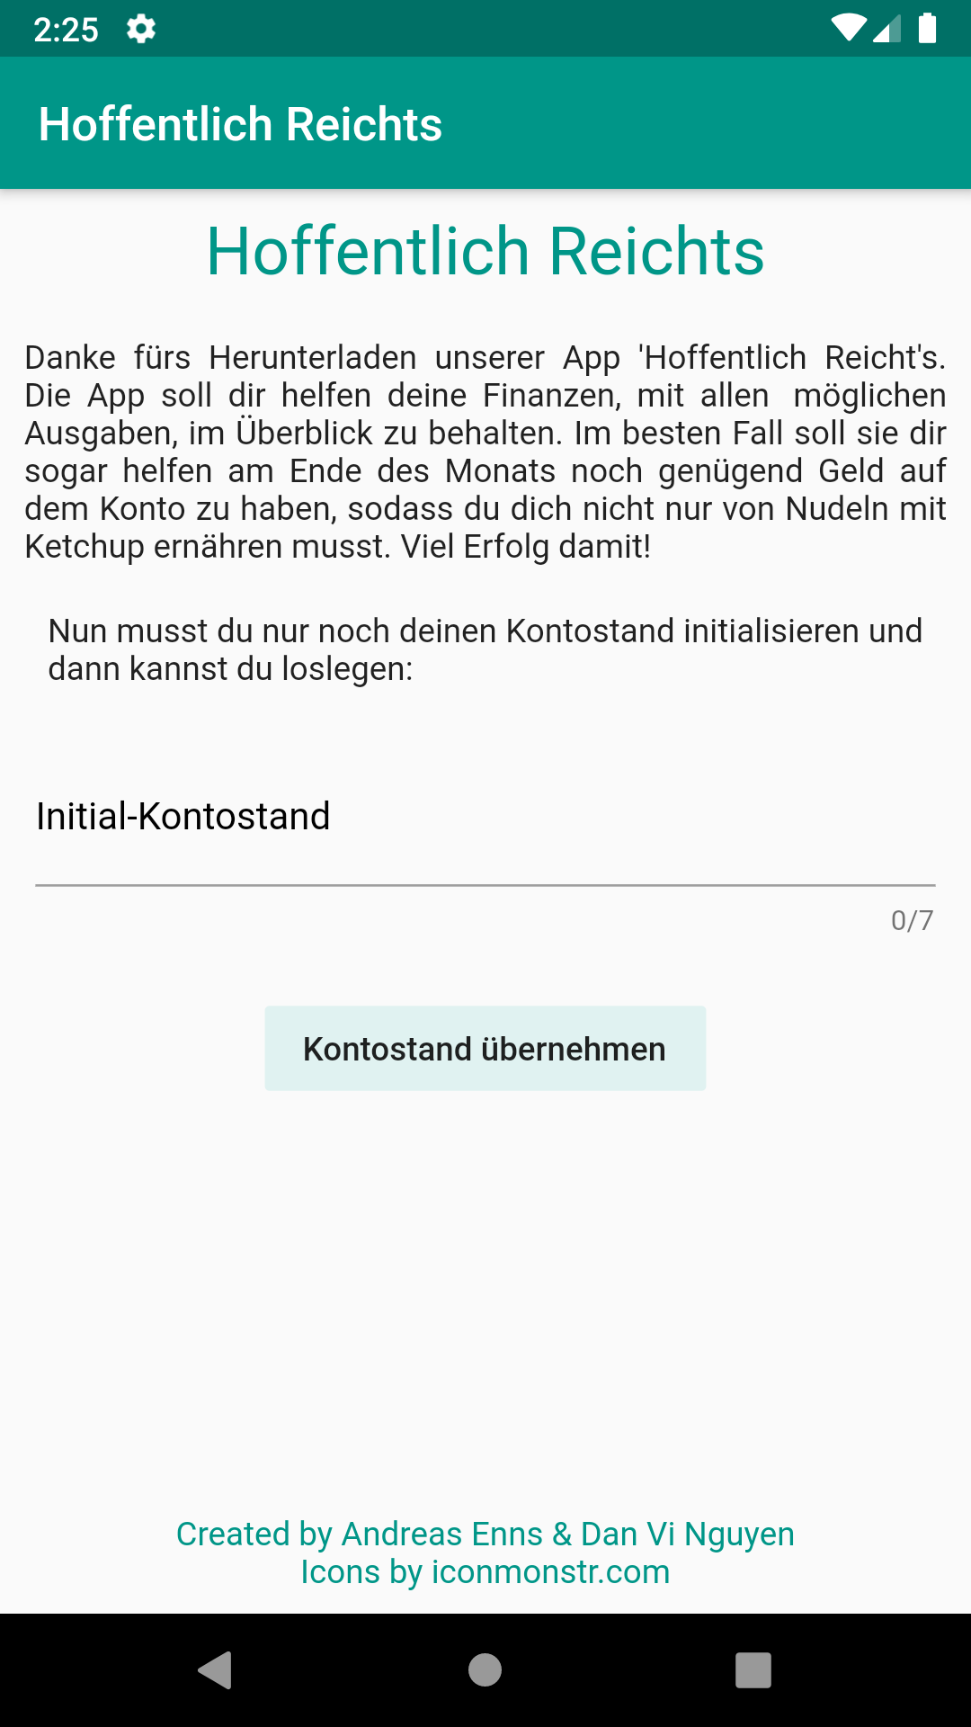
Initialisierung
Einführung
Eingabe eines Initialisierung-Kontostandes

Slide 4
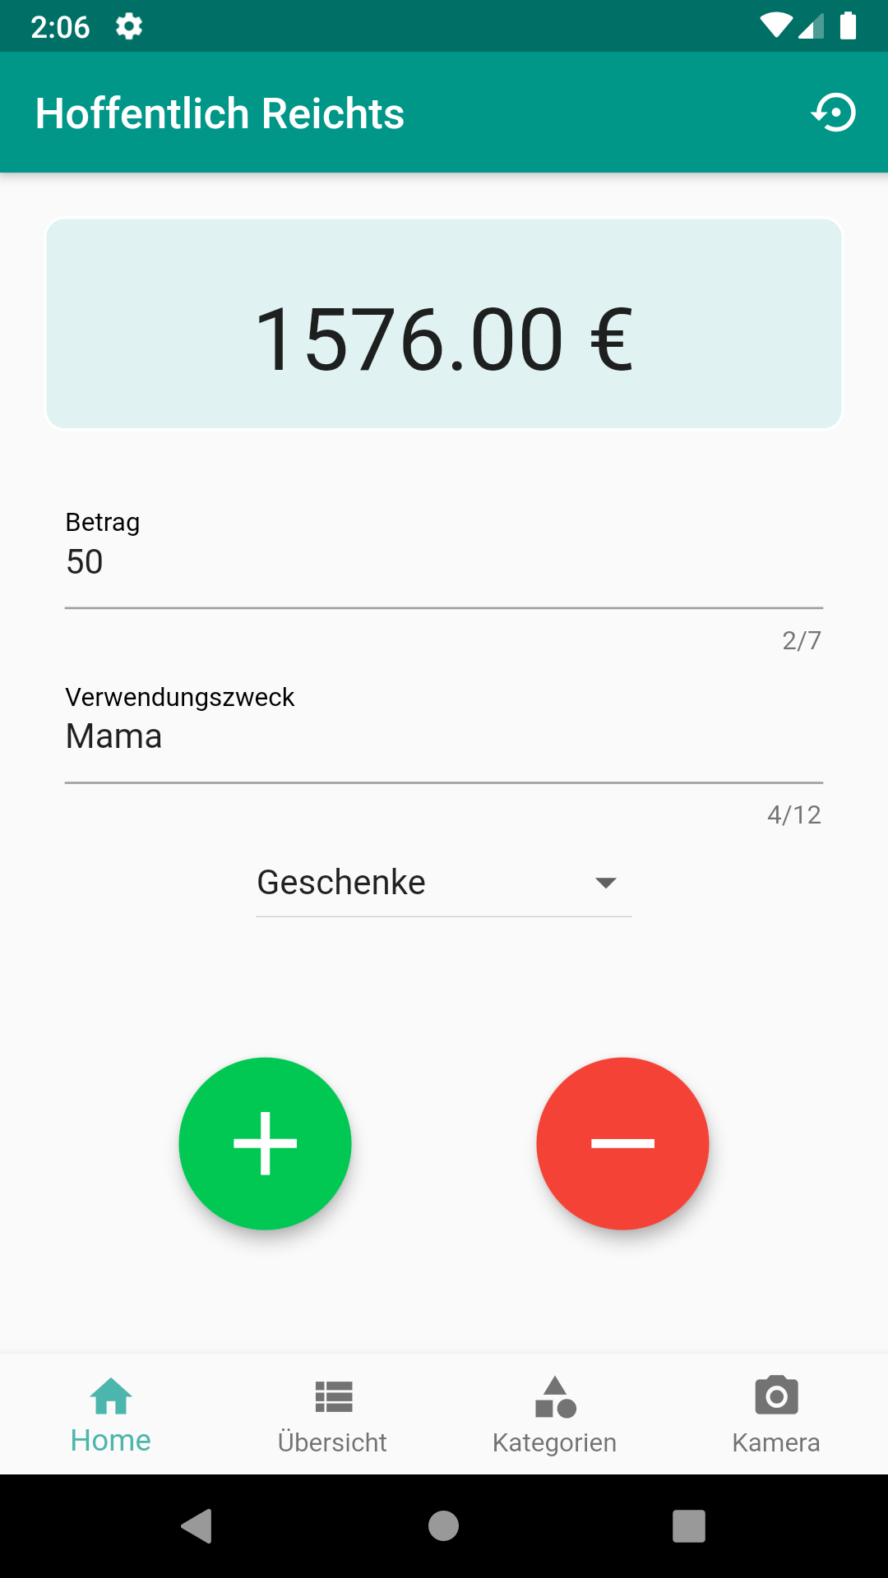
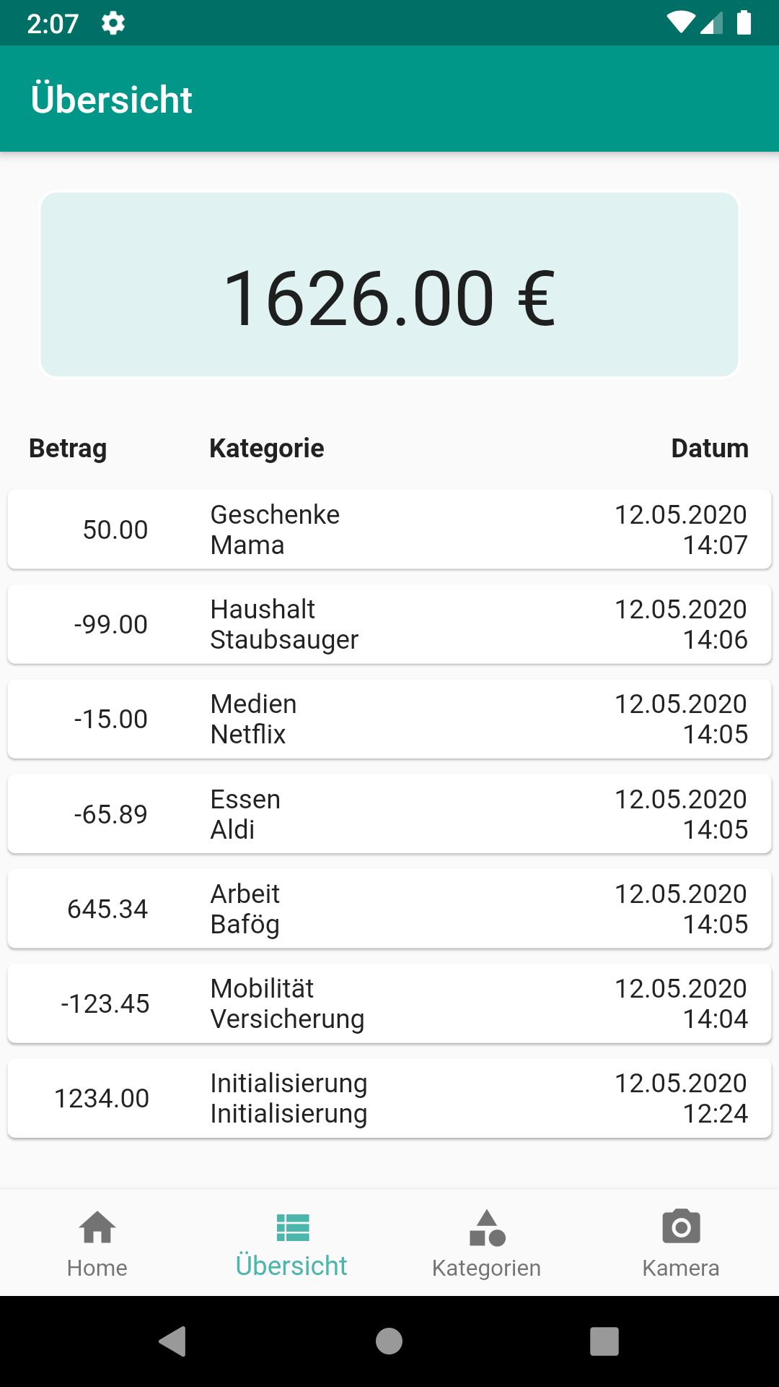
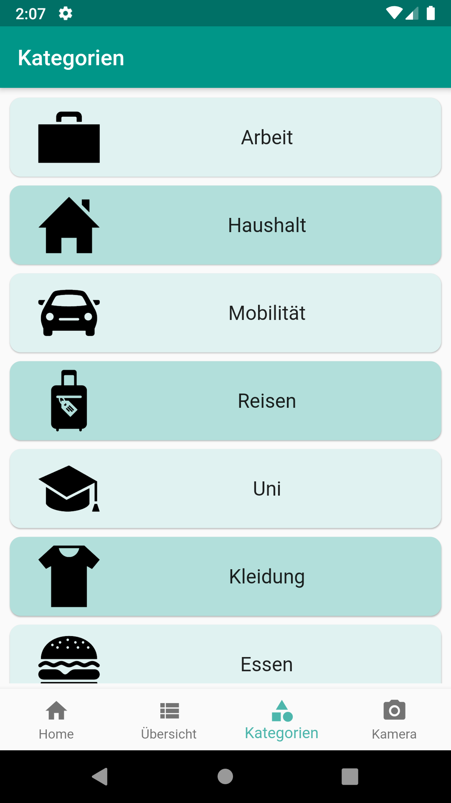
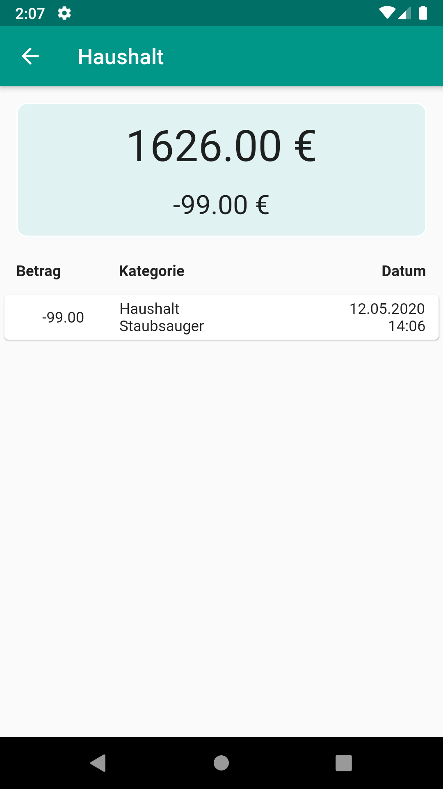
Kontoverwaltung

Slide 5
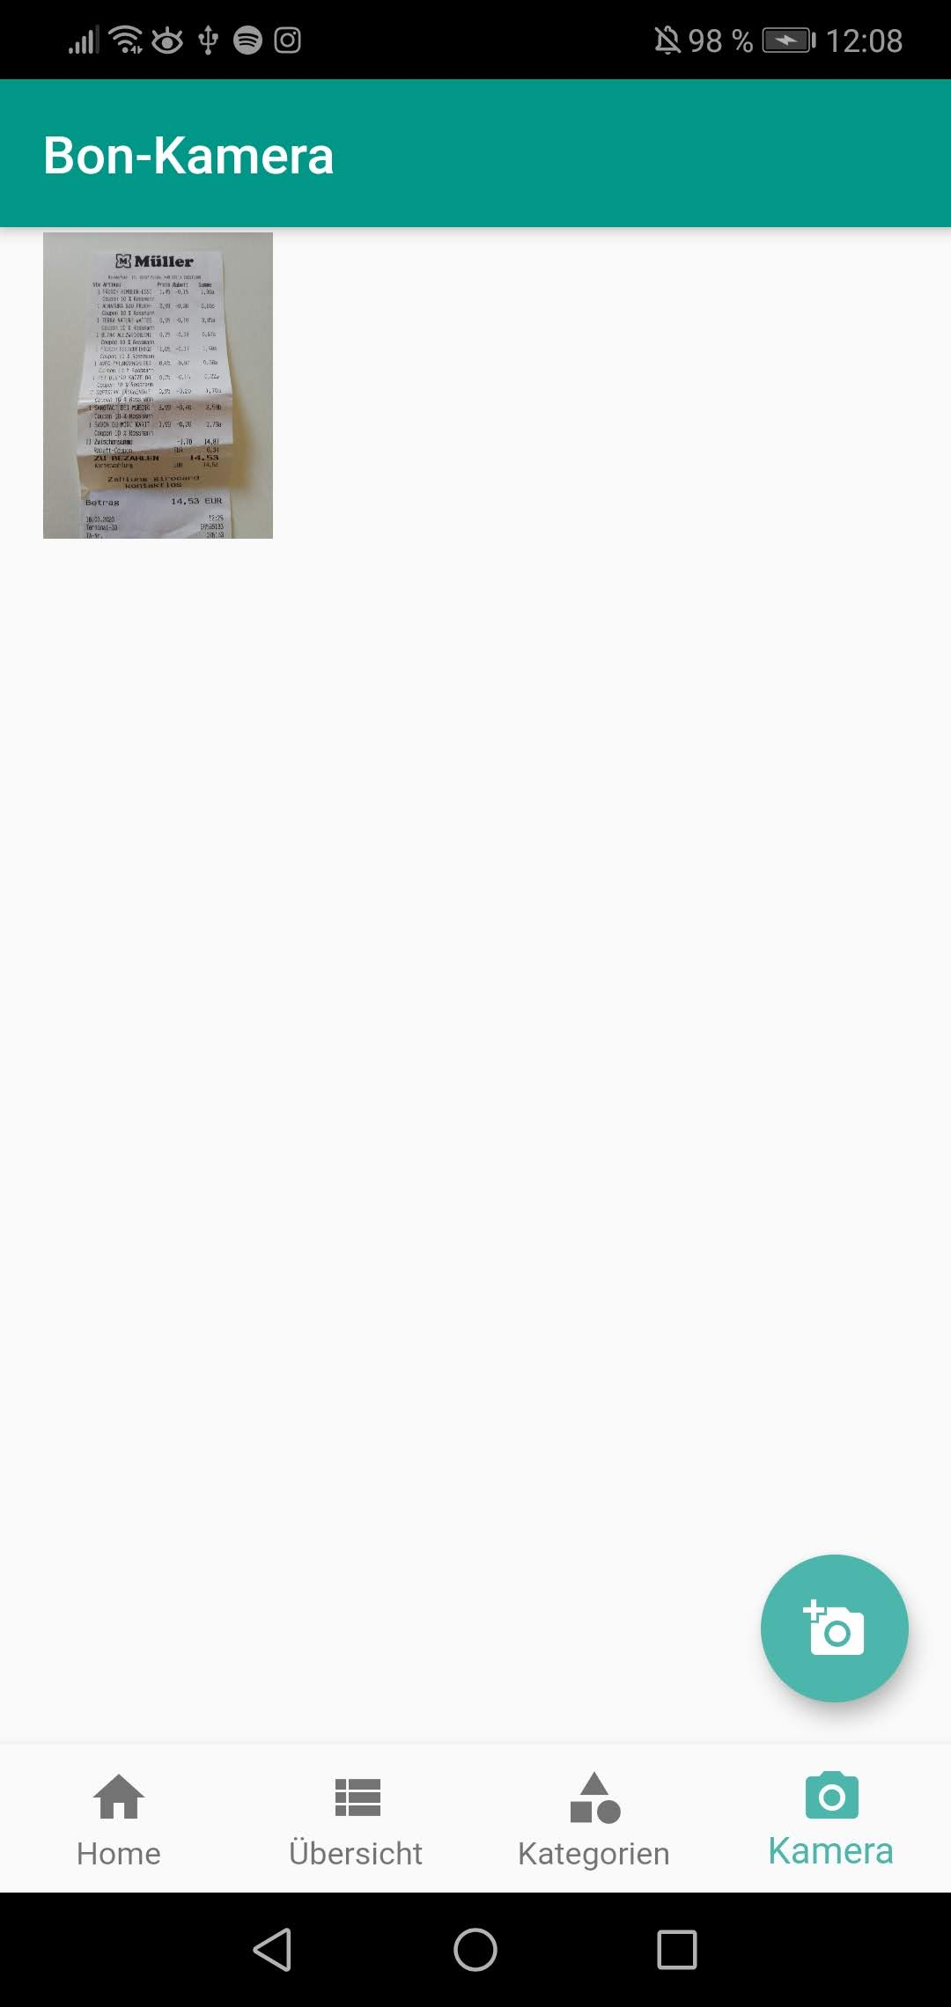
Bon-Verwaltung
Kamera-Funktion
Anzeige aller gespeicherten Bons

